Slide 1
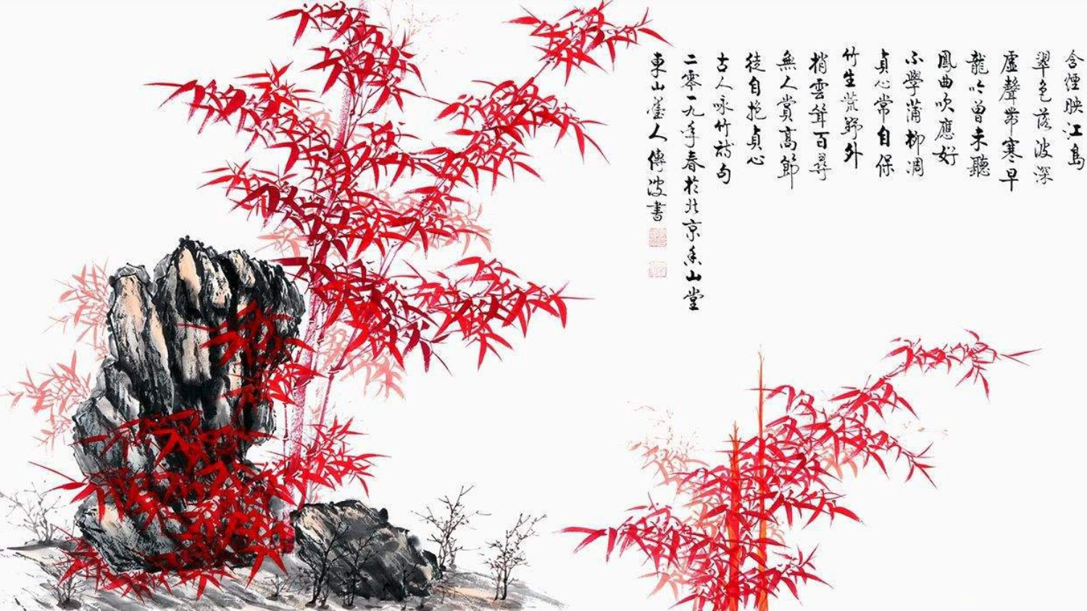


口语交际：聊聊书法

Slide 2
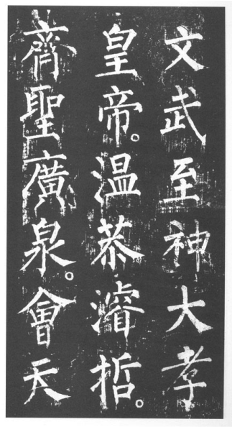
柳公权的书法作品《神策军碑》局部

Slide 3


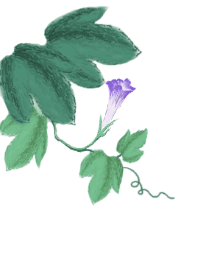
交际要求
①收集资料，作好准备；
②相互交流，表述清楚；
③结合他物，讲述生动；
④分点说明，深入探讨。

Slide 4
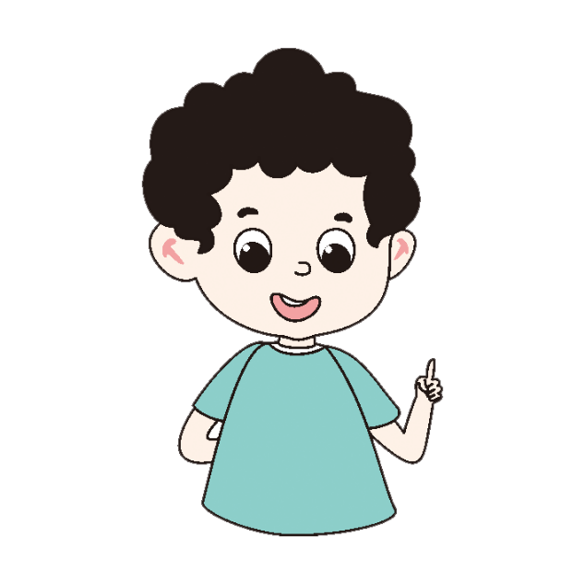
聊聊书法
你知道我国古代哪些著名的书法家？你知道他们的哪些故事？

Slide 5
我国古代的书法家有：王羲之、颜真卿、王昌硕、柳公权、王铎……我觉得王羲之的故事让我印象最深刻，我分几点来讲述《入木三分》这个故事……

Slide 6
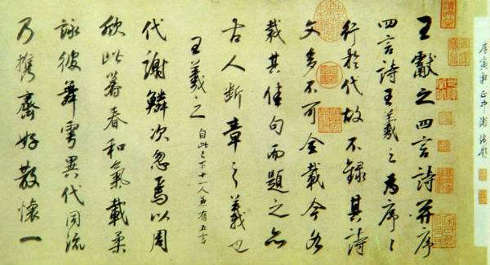
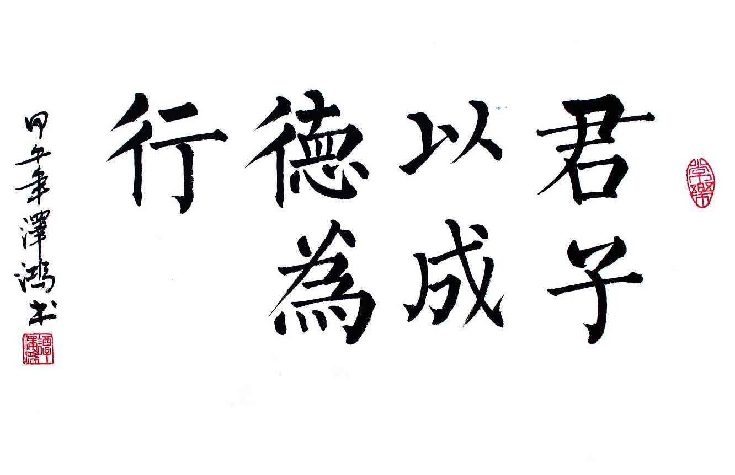
柳公权的书法让我印象深刻，《柳公权练字》这个故事可以让我们得到以下几个方面的启示……

Slide 7
请各小组内的成员互相交流：
1.你参观过书法艺术作品展览吗？你欣赏过哪些人的作品？
2.你学习过书法吗？在这一过程中，你有什么特别的感受？
3.你认为练习书法有什么益处？

Slide 8
聊天要求
围绕上述内容交流讨论；
经讨论后，小组内每个人最少讲述一个内容；
每个小组选举一人班级内汇报；
班级汇报交流中要结合图片或实物讲述。

Slide 9
“快乐聊吧”
我学习过书法。我觉得练习书法可以让我们的字写得更美观。
我认为练习书法还可以提升我们的语文素养，一笔好字就是我们的门面。
练书法的人身上都有一种书香气息，我想，书法一定能陶冶情操，让我们更优秀。

Slide 10
我没有参加过书法艺术展，但是我欣赏过许多人的书法，不仅有名家王羲之、柳公权等，还有普通人。在我们小区的广场上，每天早上都有一位老爷爷在地上写字，那一笔字，苍劲有力，看着舒服极了。
……

Slide 11

你的小组提了几个感兴趣的话题？你对哪个话题印象深刻？这个话题为什么让你印象深刻呢？

Slide 12
“练习书法的益处”这个话题让我印象深刻。让我想到了自己练书法的经历。在最初学习书法时，我的内心是抗拒的，因为当时的我认为练习写字是非常枯燥无味的一件事。但随着时间的流逝，我竟然慢慢爱上了书法。现在的我，只要进入书法的世界，外界的喧嚣似乎就会离我远去，练习书法仿佛能够使心灵安静。

Slide 13

评价小结
同学们，你们的交流太精彩了，大家能把书法话题聊得清楚明白，还能从中聊出收获。特别是很多同学能认真倾听，并且发表自己的意见，还进行补充。接下来各小组将根据同学们的表现作出评价。

Slide 14

1.小组完成评价表。
姓 名 | 内容（每项满分是五颗★，根据表现打★）
 | 参与能力 | 表述清楚、有条理 | 结合图片或实物讲述 | 对感兴趣话题深入交谈

Slide 15
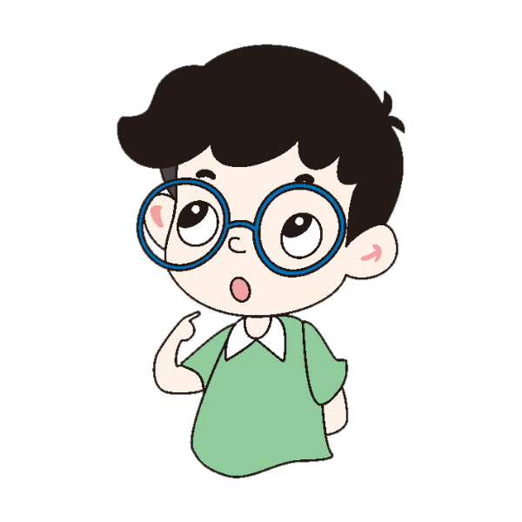
2.评选“发言明星”。
（提示：根据各小组的评价表以及学生的发言情况最终选出一名“发言之星”，并授予奖状。）

Slide 16

3.总结课堂。
今天同学们的交流很成功，不仅学会了在聊天的时候就一个问题表达自己的感受，并且还能对别人的谈话内容进行提问、补充。学会了交流中的尊重，也同时知道了那么多的关于书法的事情。今后还可以就大家共同感兴趣的话题进行交流，体验聊天带给我们的无穷乐趣。

